Slide 1


Slide 2
Forma i struktura kursu
Cykl tygodniowy: Wykład z danego tematu w każdą środę o 19:00 na discordzie (czas trwania około 1 godzina)
Notebook wprowadzający: Praktyczny materiał krok po kroku
Praca domowa: Notebook z jasnymi wymaganiami i odnośnikami
Każda prezentacja wraz z odpowiadającymi im notebookami będą się pojawiać w dzień danego wykładu.

Slide 3
Sprawdzanie zadań
Oddanie zadania polega na utworzeniu pull requestu na czas, gdzie zcommitowany jest notebook z treścią na dany tydzień (ze swojego brancha)
Każdy kursant będzie przypisany losowo w grupy 4-osobowe, podczas których będziecie nawzajem sobie sprawdzać rozwiązania (podczas review próbujcie poznawać różne podejścia do problemu) - zadanie do zrobienia do niedzieli 23:59 a cross-review od poniedziałku do wtorku 23:59.
Ostateczny werdykt daje prowadzący, czy praca powinna zostać poprawiona.
Możliwa odpytka kursanta z zadania w przypadkach podejrzanych (brak ludzkiego inputu na zadanie)

Slide 4
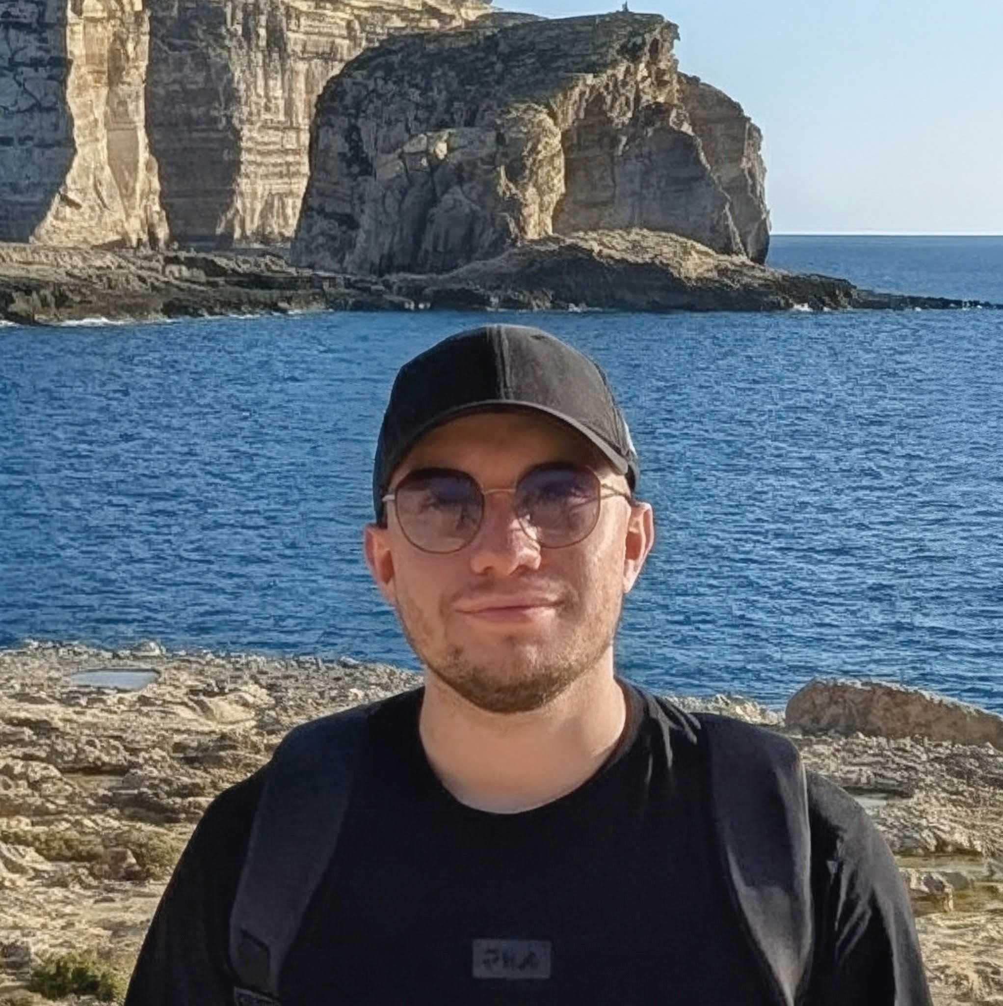
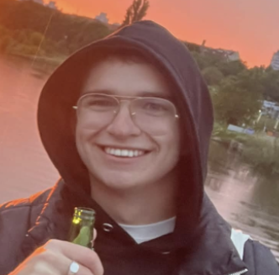
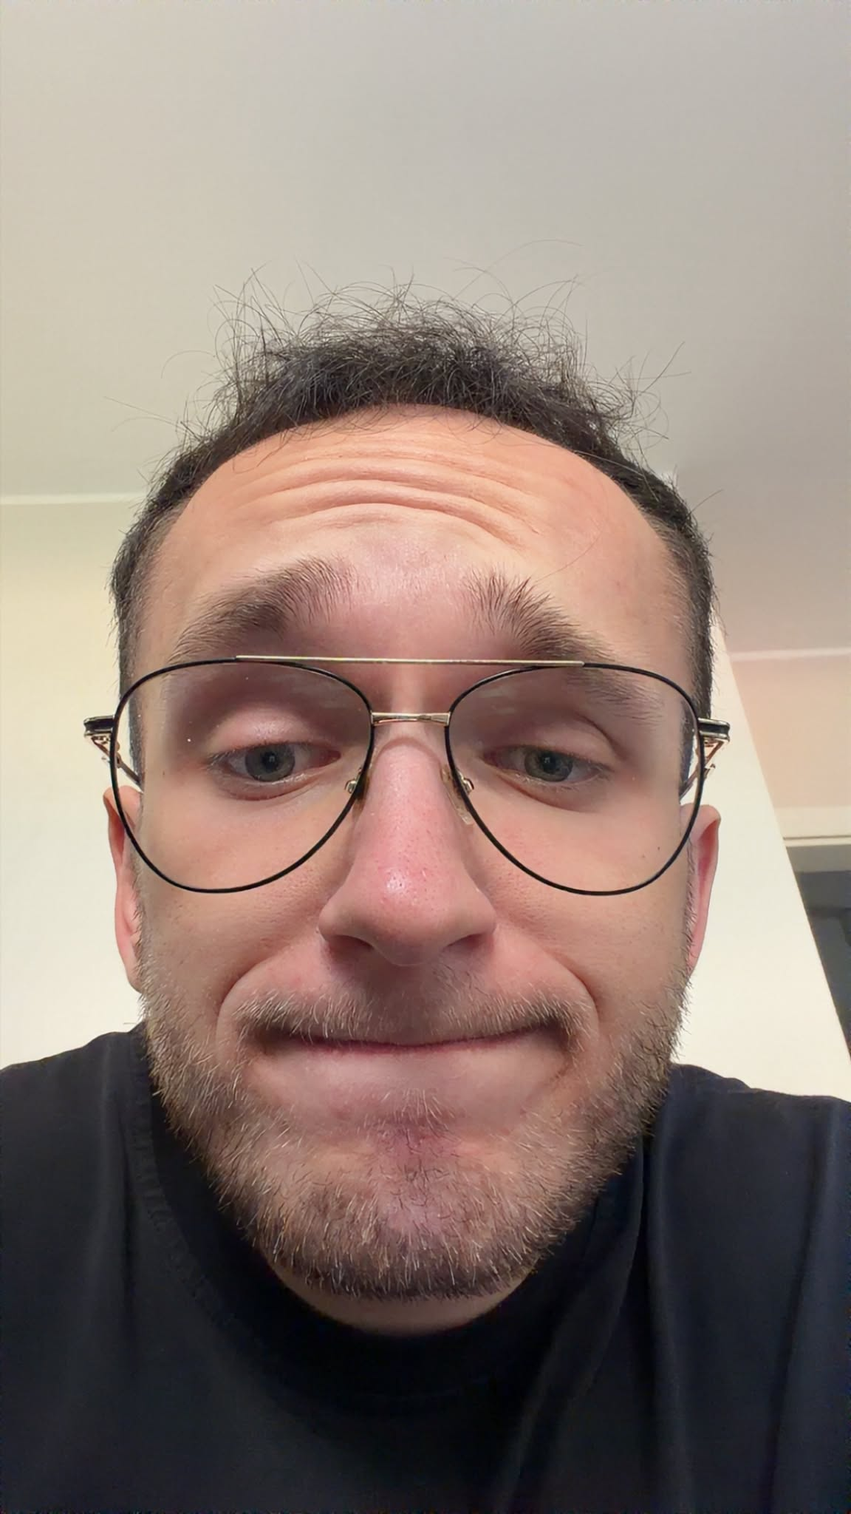
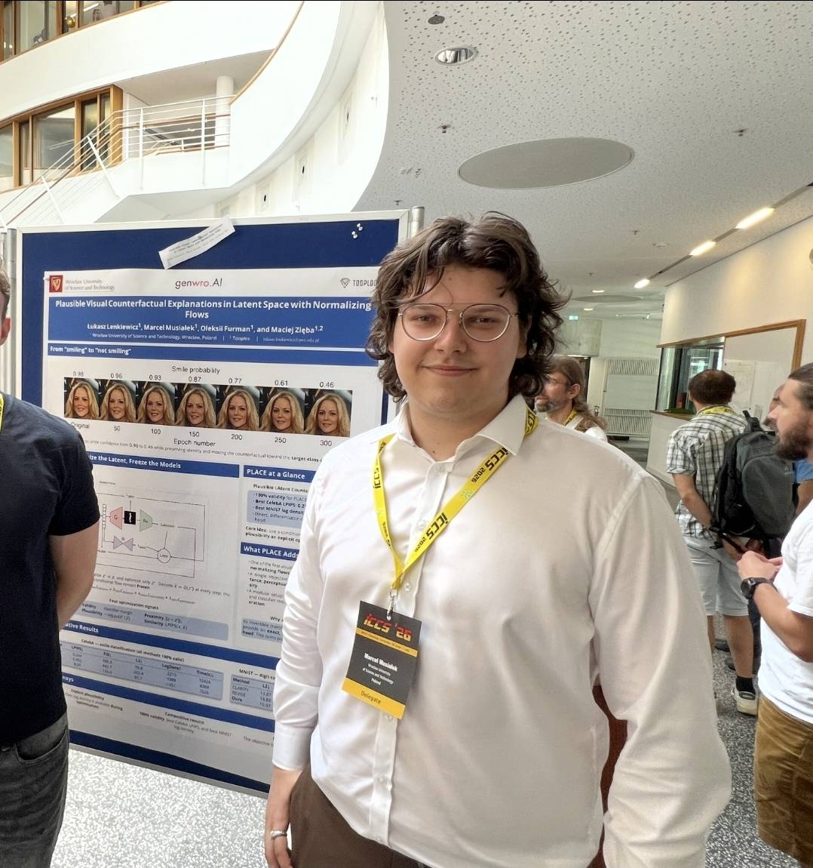
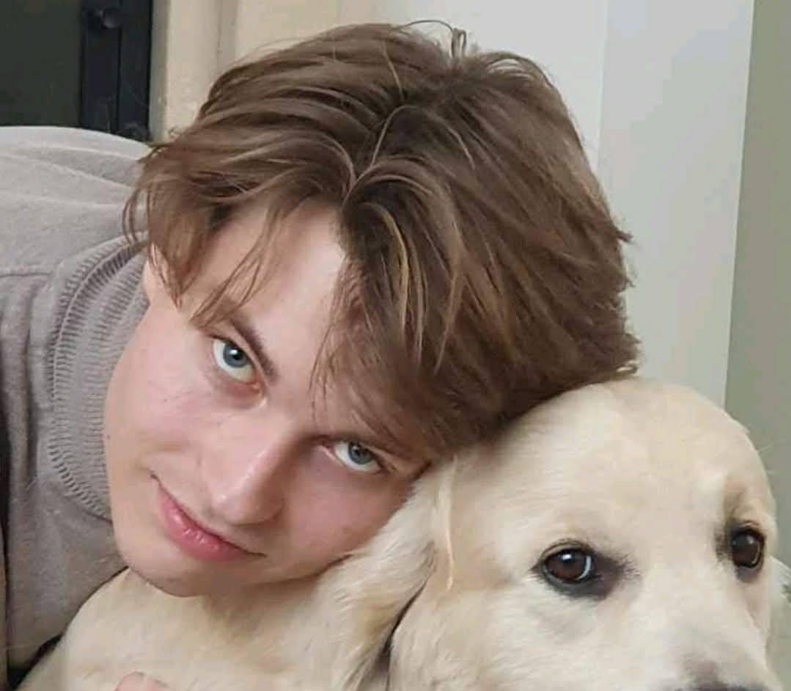
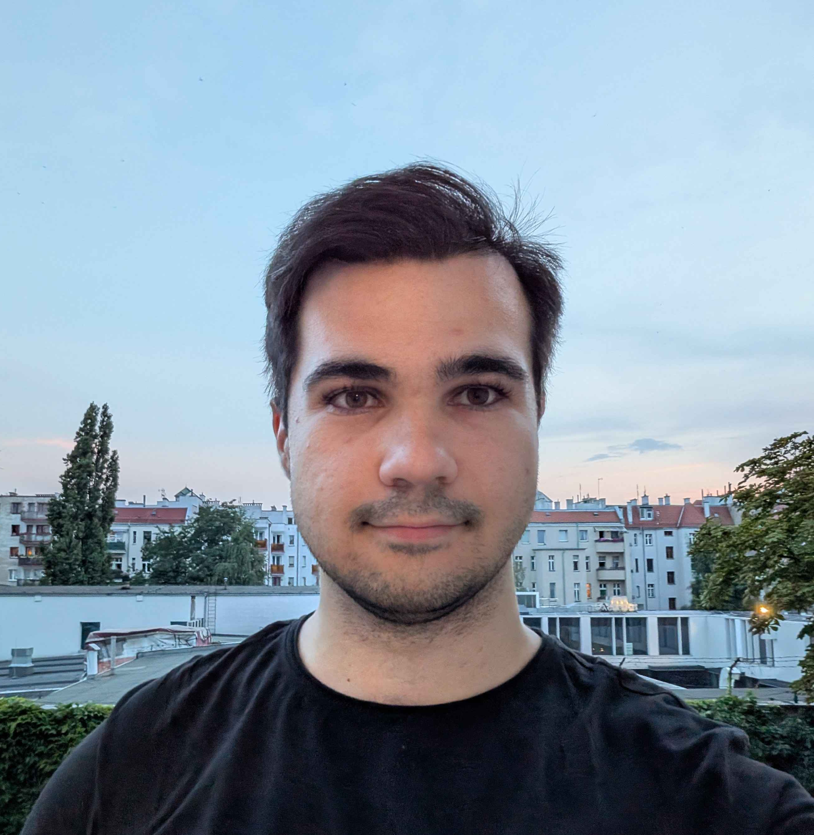

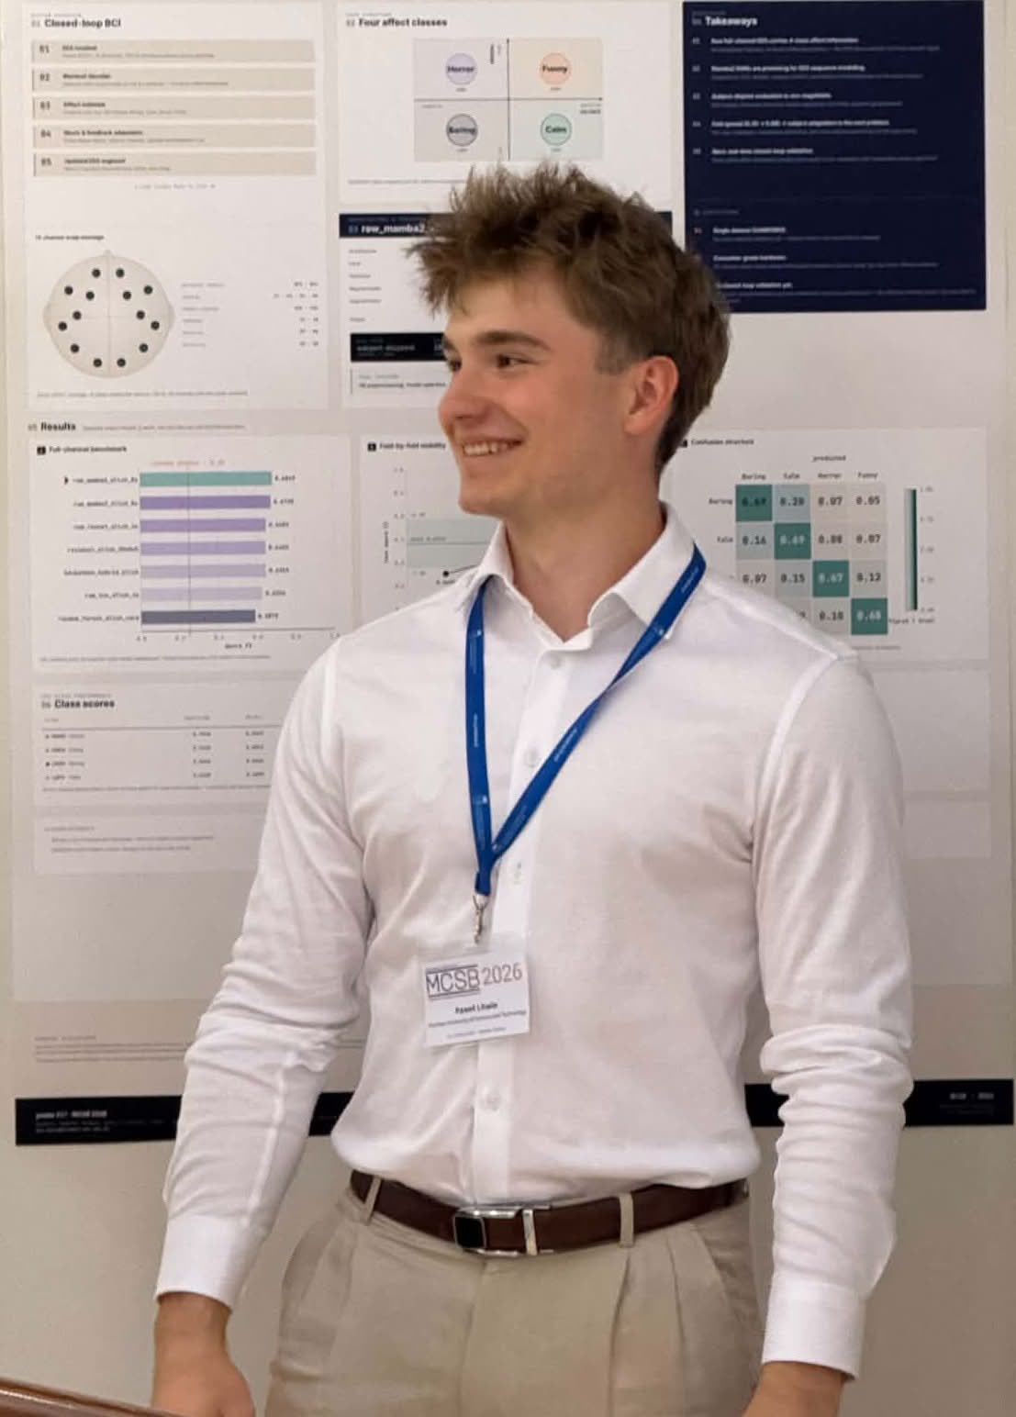
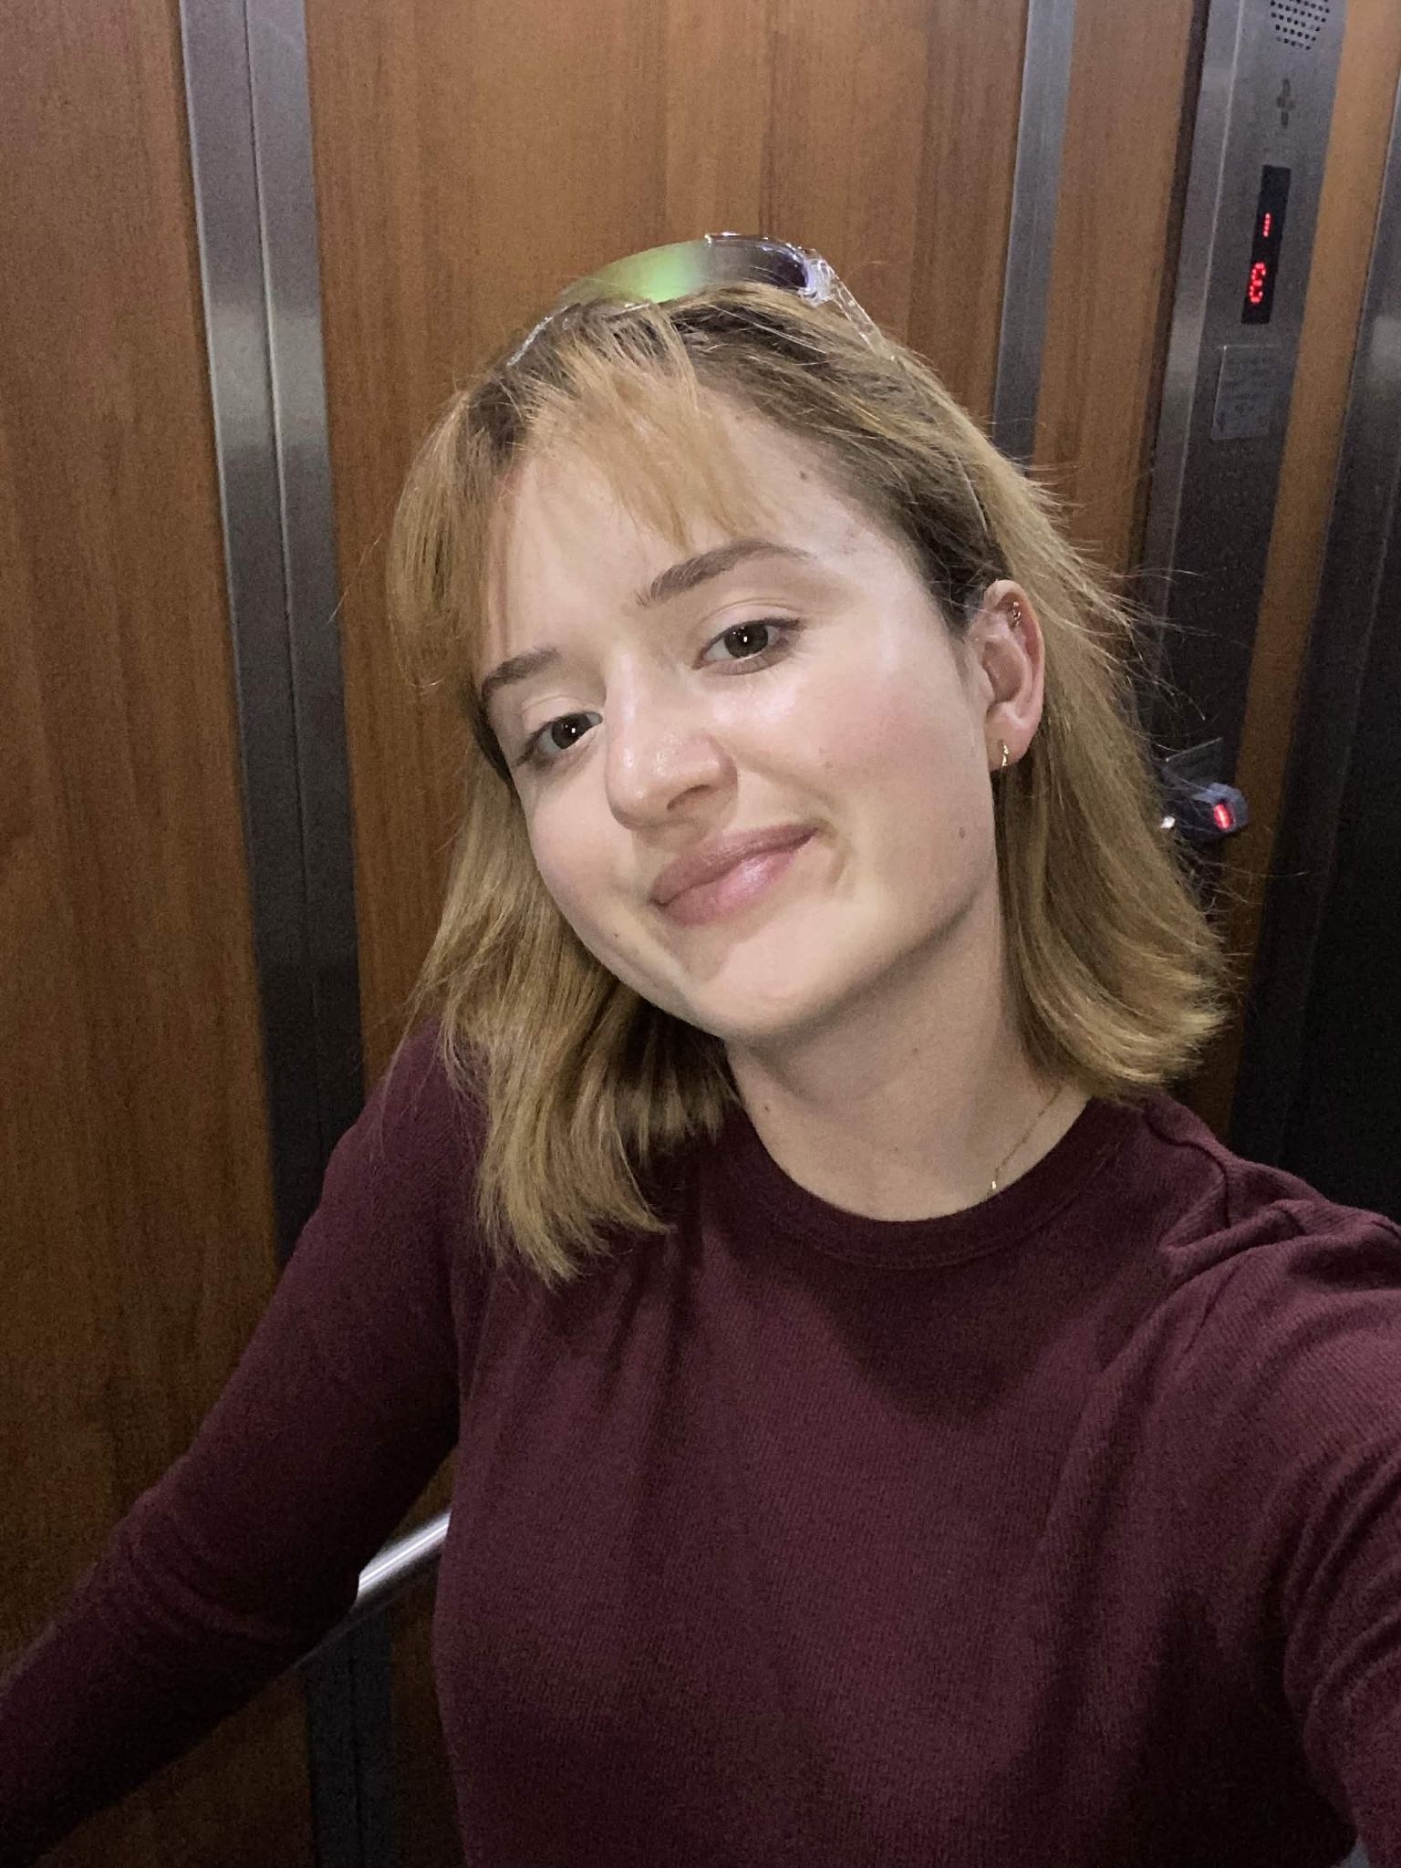
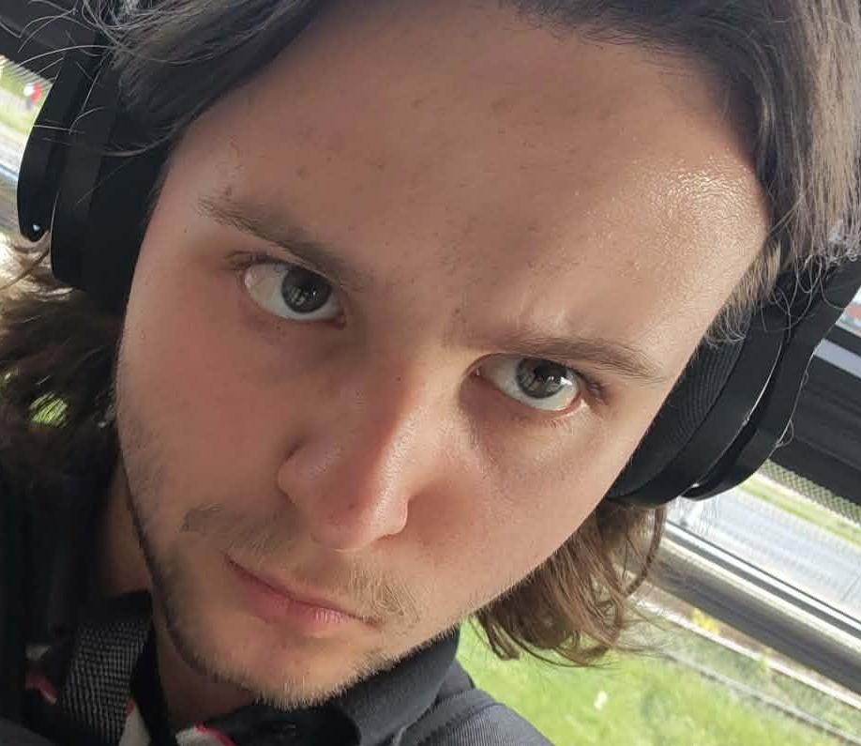
Wykładowcy :O
NLP
(Jakub Gilewicz,
Kamil Borkowski,
Aleksandra Makszewska
Podstawy AI/ML
(Dominik Galus,
Damian Ryczko,
Jan Bubiński)
Przetwarzanie i wizualizacja danych (Grzegorz Wiącek, Julia Słowińska
Sieci Neuronowe i CV
(Marcel Musiałek, Paweł Litwin)

Slide 5
Dodatkowe wykłady?? 😱 (we wrześniu)

Slide 6
Projekty
W grupach 2-4 osobowych (najlepiej w 4 osoby)
Uczestnik może zaproponować temat co go zainteresował, bądź wybrać przez nas zaproponowany.
Projekt może poszerzać materiał z kursu
Kursanci co tydzień będą zdawać raport z przebiegu projektu - slajd na wyznaczonej prezentacji we wrześniu
Projekt będzie wymagał napisaniu raportu w latex m.in. co udało się osiągnąć/zaimplementować, wyniki badań, obalenie hipotezy itd…

Slide 7
Użycie AI :C
Przede wszystkim rozsądnie! Lepiej pomęczyć się z godzinę lub dwie w danym podejściu żeby utrwalić wiedze aniżeli sięgać od razu po AI.
Podczas cross-review na pull requestach jest ZAKAZ użycia AI do pisania komentarzy
Nie popadajcie w cyberpsychoze!

Slide 8
Zaliczenie kursu
Oddane poprawnie wszystkie zadania
Udział we wszystkich cross-review
Angaż w projekt grupowy

Slide 9

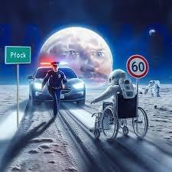

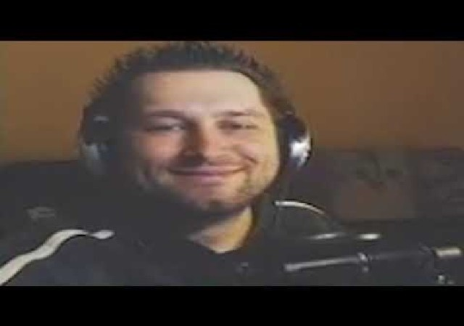
Powodzenia!!!

